Slide 1
初等函数

Slide 2
■ 初等函数
初等函数
基本初等函数
初等函数(基本初等函数的组合)
对基本初等函数，应熟悉其表达式、定义域、值域、几何特性、常见公式、图象及性质.

Slide 3
■ 初等函数
基本初等函数
(1) 常函数
(2) 幂函数
(3) 指数函数
(4) 对数函数
(5) 三角函数
(6) 反三角函数

Slide 4
■ 初等函数
注意
1. 一般说来, 分段函数不为初等函数, 但 y=|x| 是初等函数.
2. 分段函数一般不为初等函数,但是,由于分段函数在其定义域的子区间内都是初等函数, 所以仍可通过初等函数来研究它们.

Slide 5
常数

Slide 6
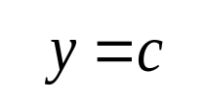

■ 常数
y
表达式
定义域
c
O
x

Slide 7
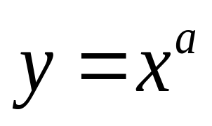
幂函数
(a为任何实数)

Slide 8
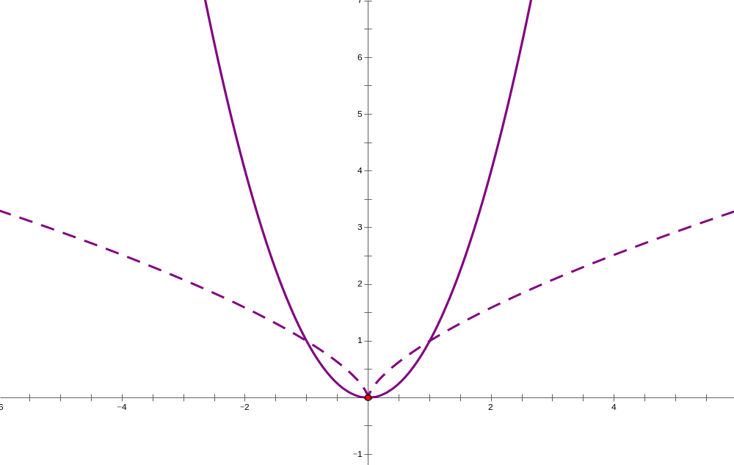
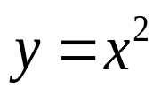
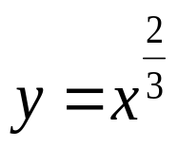
■ 幂函数

Slide 9
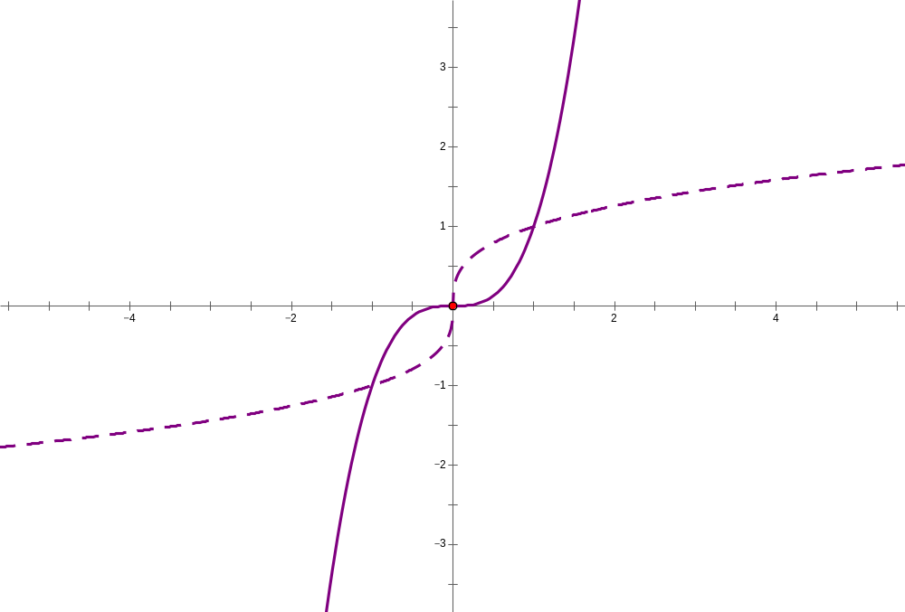
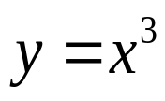
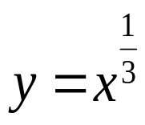
■ 幂函数

Slide 10
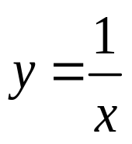
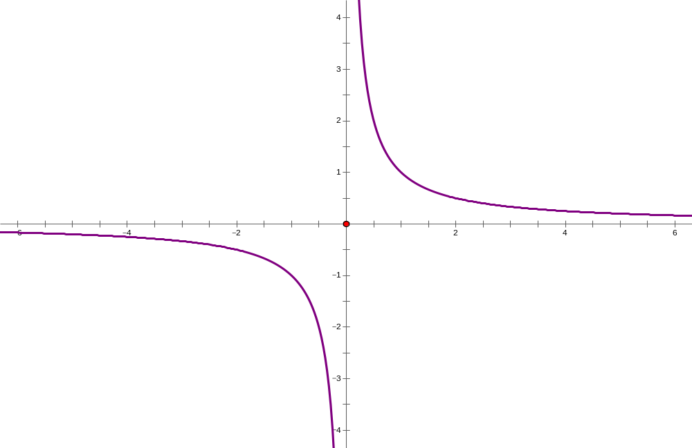
■ 幂函数

Slide 11
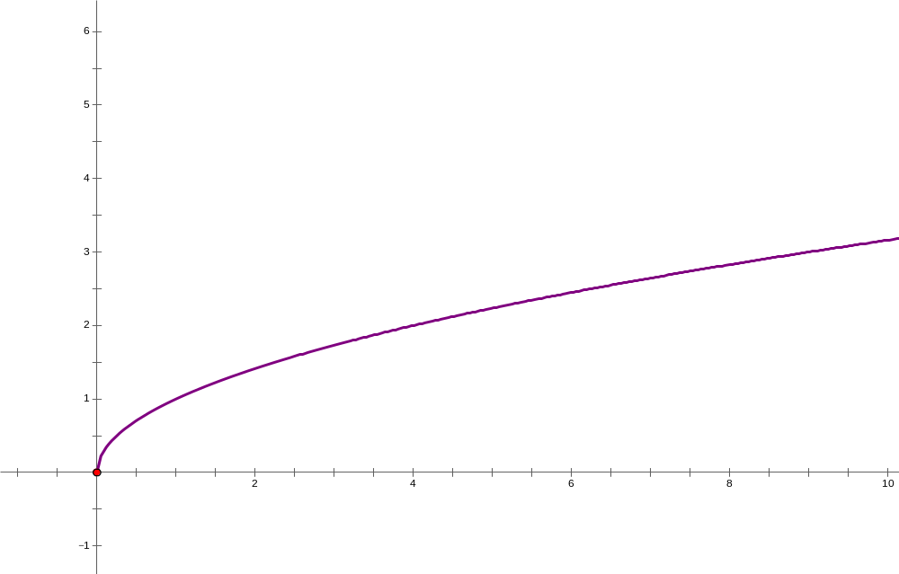
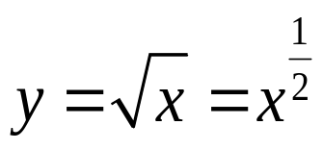
■ 幂函数

Slide 12
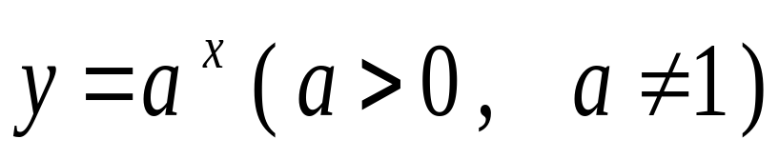
指数函数

Slide 13
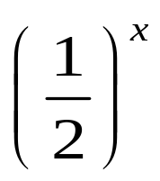
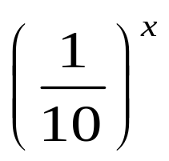


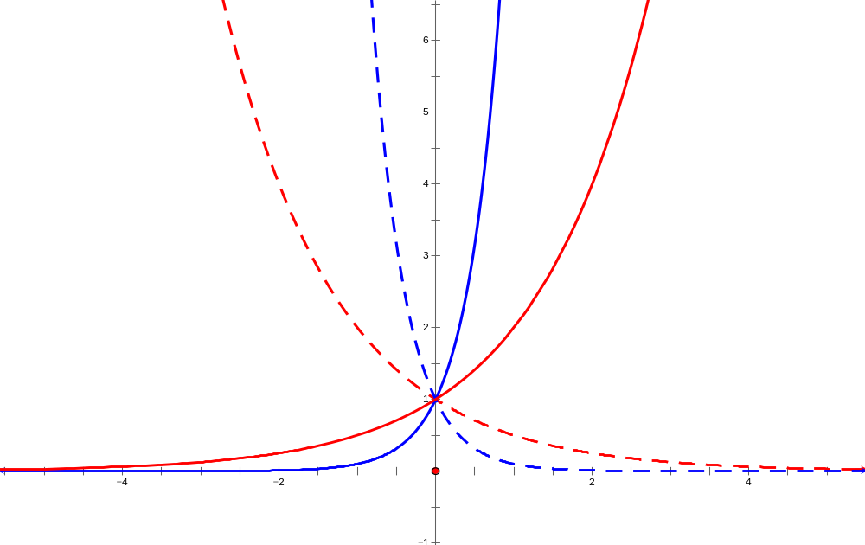
■ 指数函数

Slide 14
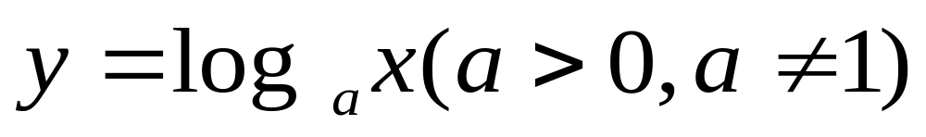
对数函数
a—底数，x—真数，y—对数

Slide 15
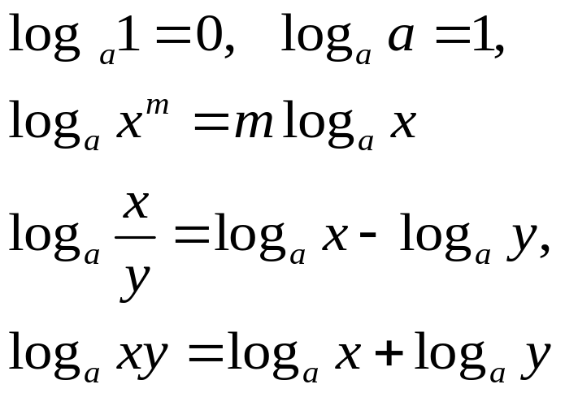
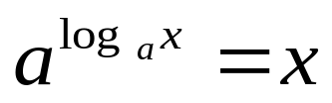
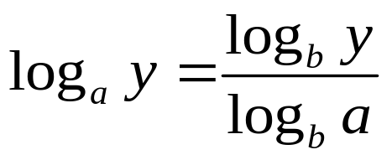
■ 对数函数的性质
对数恒等式
换底公式

Slide 16
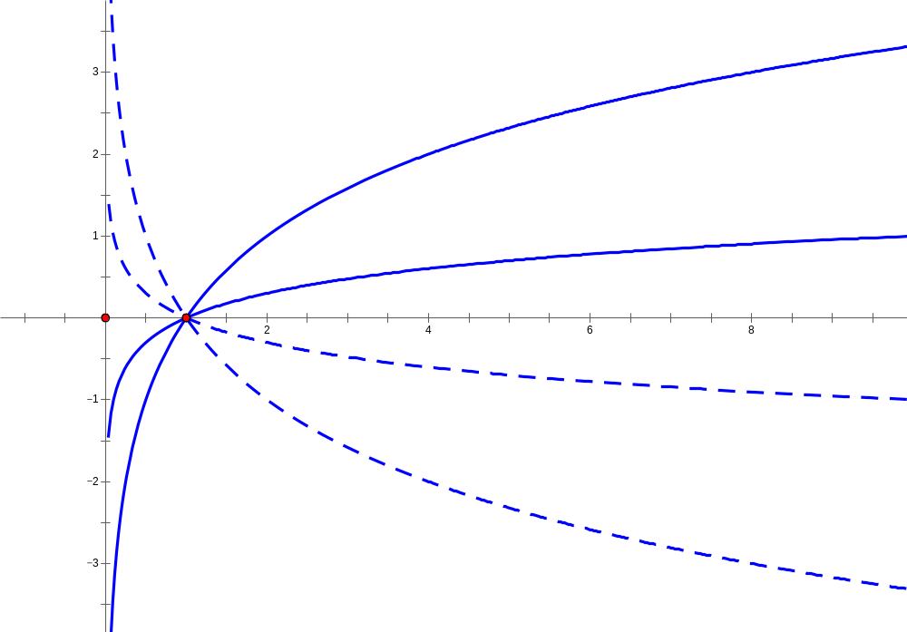
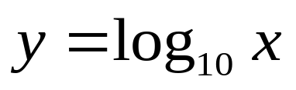
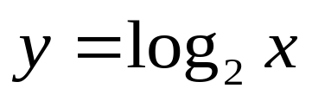
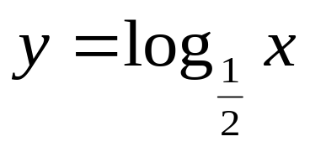
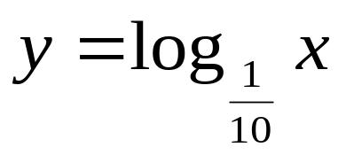
■ 对数函数

Slide 17
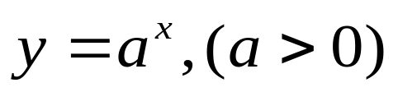
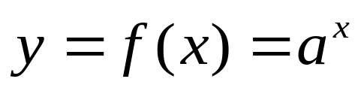
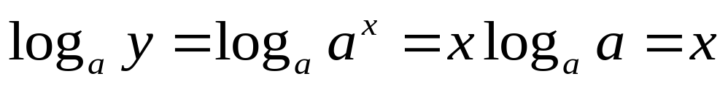
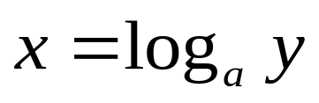
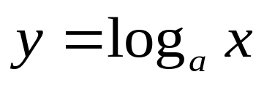
■ 指数函数与对数函数
例：求指数函数 的反函数
解：
函数
反函数
交换变量
结论：指数函数与对数函数互为反函数

Slide 18
三角函数

Slide 19
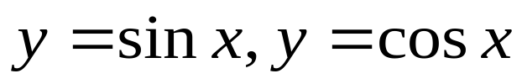
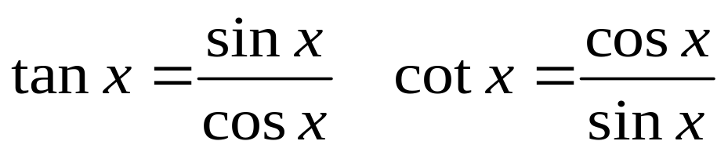
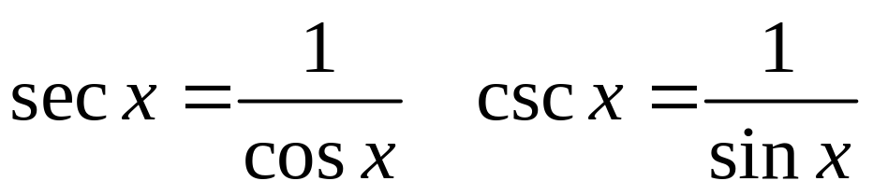
■ 三角函数
正弦余弦
正切余切
正割余割

Slide 20
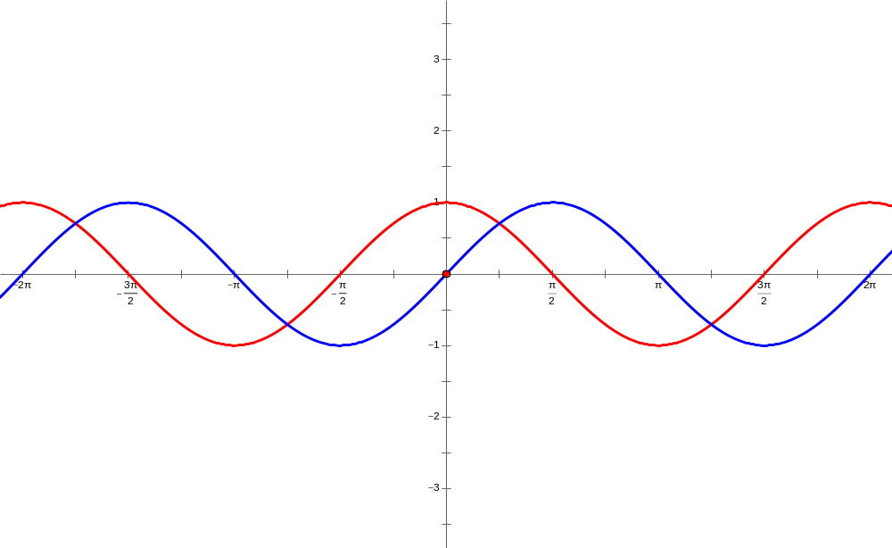
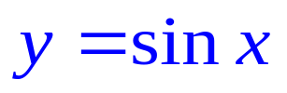

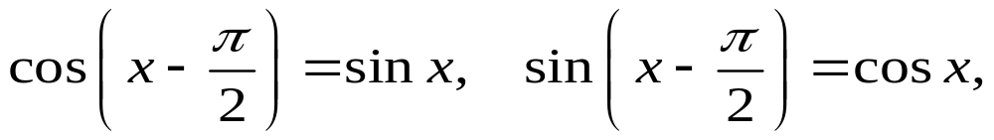
■ 三角函数-正弦与余弦

Slide 21
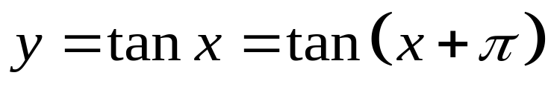
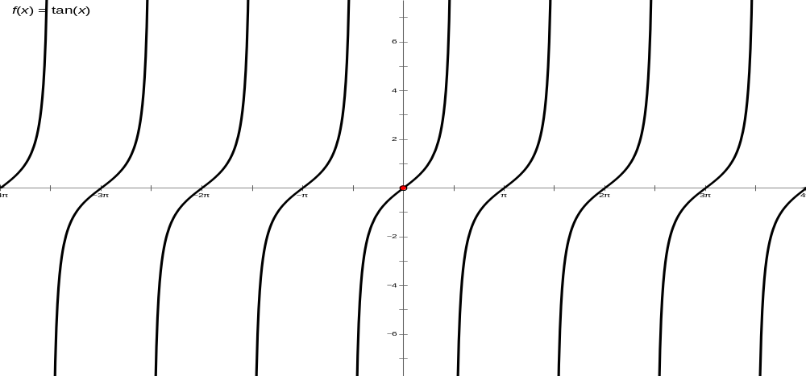
■ 三角函数-正切函数

Slide 22
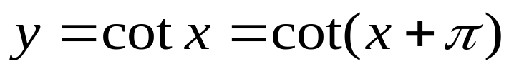
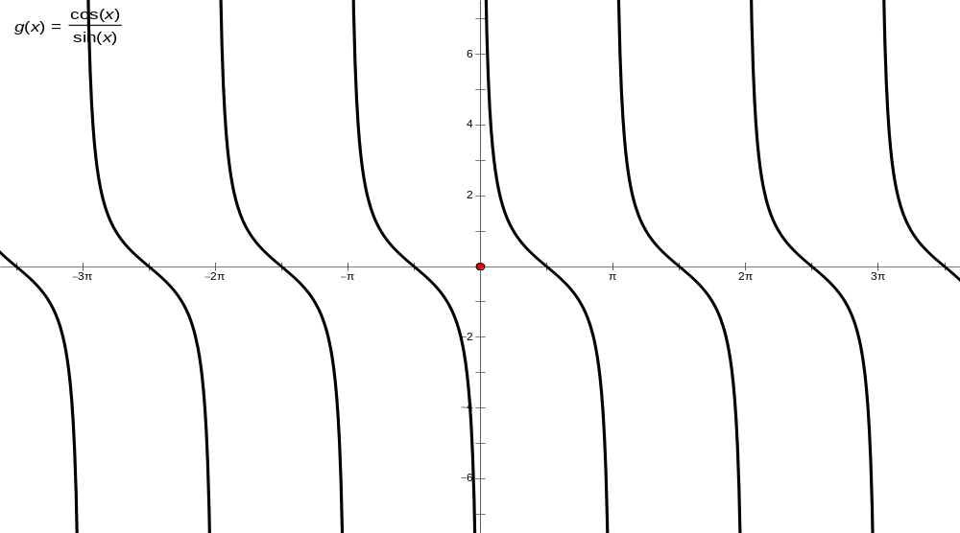
■ 三角函数-余切函数

Slide 23
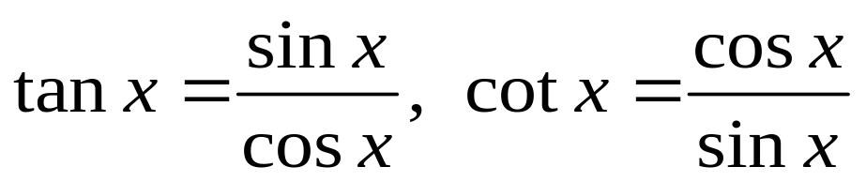
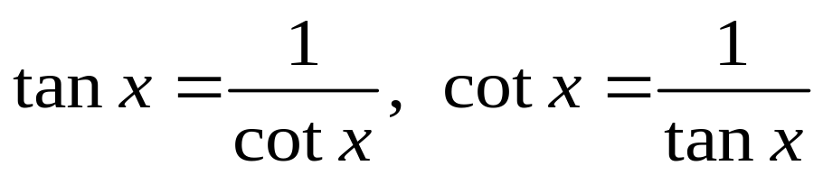
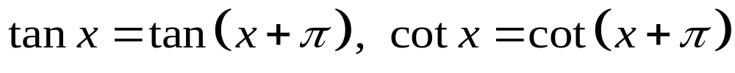
三角函数
正切函数和余切函数性质

Slide 24
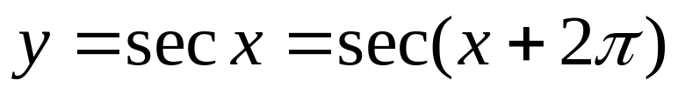
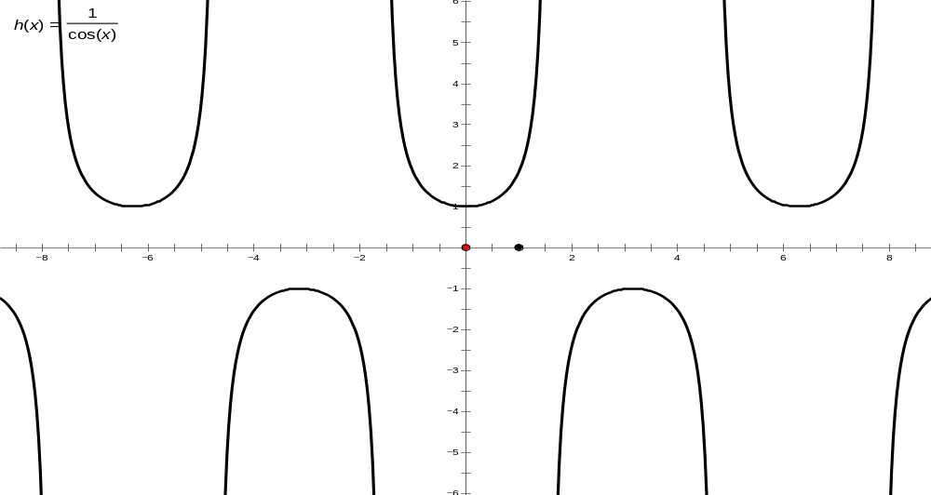
■ 三角函数-正割函数

Slide 25
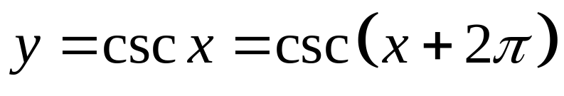
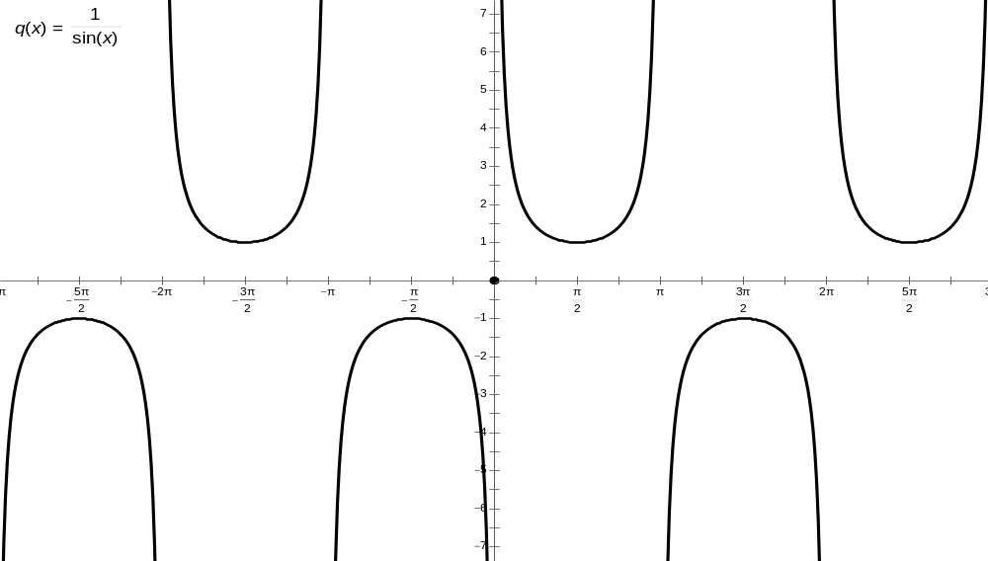
■ 三角函数-余割函数

Slide 26
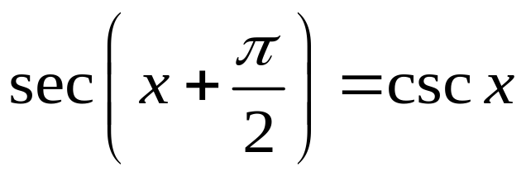
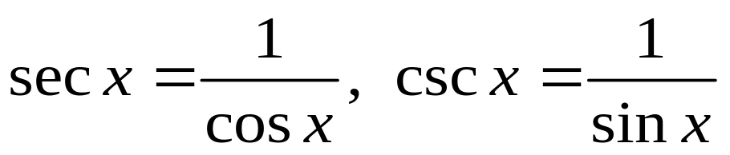
三角函数
正割函数和余割函数的性质

Slide 27
反三角函数

Slide 28
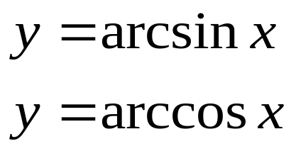

■ 反三角函数

Slide 29





■ 反三角函数
定义域
主值范围
-1
1

Slide 30






■ 反三角函数
定义域
主值范围

Slide 31





■ 反三角函数
反正弦和反余弦函数的性质
奇函数

Slide 32



■ 反三角函数
反正切函数
定义域
主值范围

Slide 33



■ 反三角函数
反余切函数
定义域
主值范围

Slide 34








■ 反三角函数
--反正切和反余切

Slide 35








例14 将下列函数分解成基本初等函数或简单函数
解：

